Slide 1
2024-2025填寫「資格證明書」範例
家長收到「資格證明書」（黃色表格）時，請儘快交給班主任。
留意填寫以下部分

Slide 2
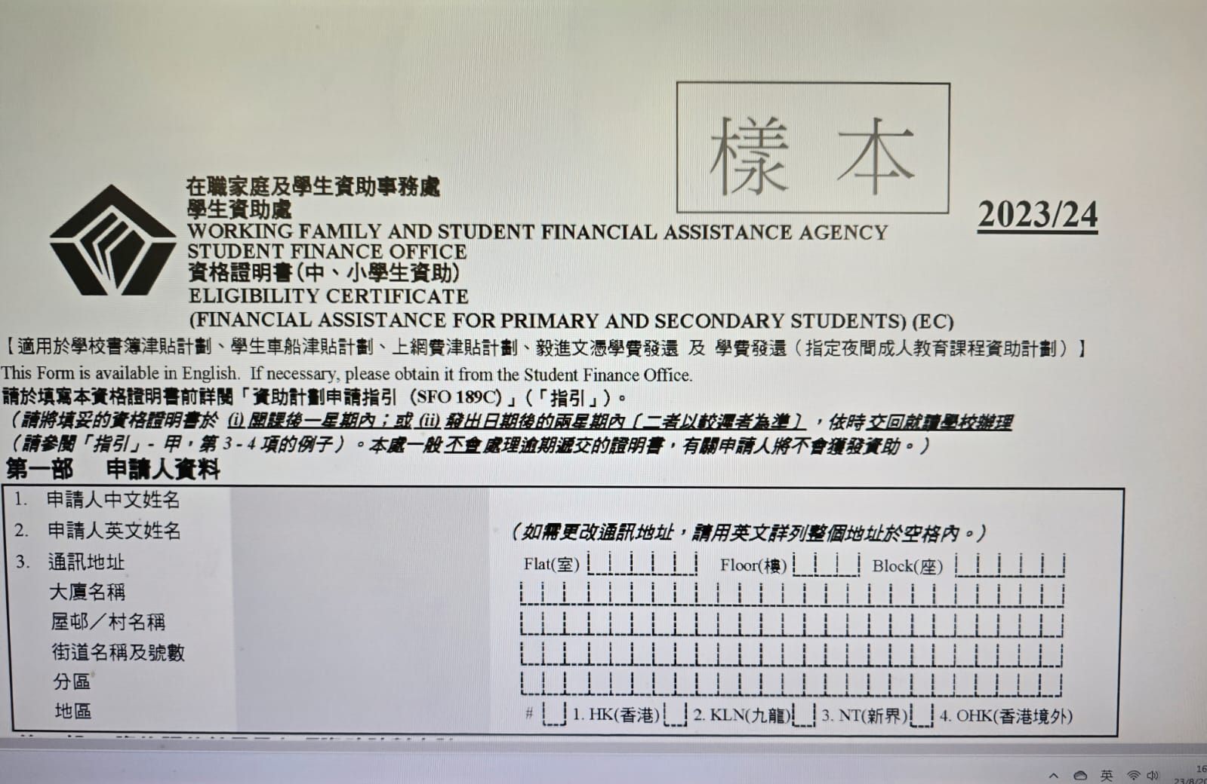
「資格證明書」（黃色表格）
核對右上角：2024/25
4/25

Slide 3
填上就讀本校的學生姓名
彩 雲 聖 若 瑟 小 學
請加上班號
1A
如不參加，
請留空方格□
勾選適當的選項
✓
填上正確資料

Slide 4
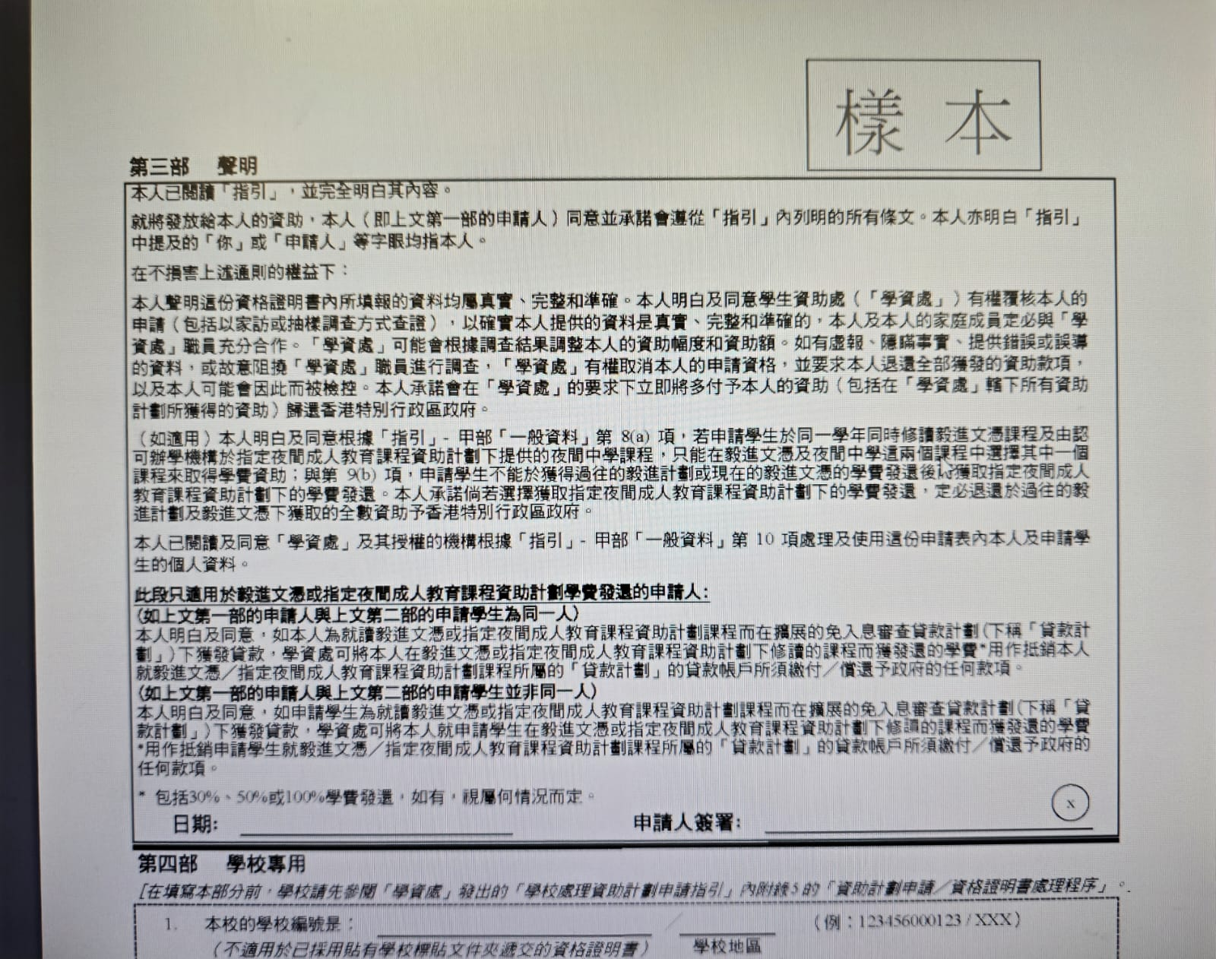
請家長緊記簽名
24-8-2024

Slide 5
填寫申請表範例

Slide 6
如有問題，歡迎致電 學生資助處24小時熱線2802 2345，多謝合作！
請儘快交回表格
給班主任！

